Slide 1





INSTITUTO DE EDUCACIÓN SUPERIOR TECNOLÓGICO PÚBLICO
“FRANCISCO DE PAULA GONZALES VIGIL”
TACNA
Revalidado por el Ministerio de Educación R.D. Nº 0668-2006-ED y R.D. Nº 0025-2007-ED
Fundamentos eléctricos y electrónicos
Ing. Juan J. Nina Charaja
CIP 99002
jjnch.24@hotmail.com
Docente de Mecánica Automotriz

Slide 2
ACTIVIDAD DE APRENDIZAJE
N° 02
MAGNITUDES ELÉCTRICAS
Resistencia eléctrica
Intensidad de corriente
Diferencial de potencial
Potencia eléctrica, etc

Slide 3
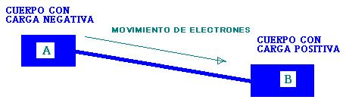
Carga Eléctrica
La carga eléctrica es la cantidad de electricidad almacenada en un cuerpo. Los átomos de un cuerpo son eléctricamente neutros, es decir la carga negativa de sus electrones se anula con la carga positiva de sus protones. Podemos cargar un cuerpo positivamente (potencial positivo) si le robamos electrones a sus átomos y podemos cargarlo negativamente (potencial negativo) si le añadimos electrones.
La diferencia de carga de los dos cuerpos será la causante de mas a menos corriente. Esta carga de un cuerpo se mide en culombios (C).
Si tenemos un cuerpo con potencial negativo y otro con potencial positivo, entre estos dos cuerpos tenemos una diferencia de potencial (d.d.p.) Los cuerpos tienden ha estar en estado neutro, es decir a no tener carga, es por ello que si conectamos los dos cuerpos con un conductor (elemento por el que pueden pasar los electrones fácilmente) los electrones del cuerpo con potencia negativo pasan por el conductor al cuerpo con potencial positivo, para que los dos cuerpos tiendan a su estado natural, es decir neutro.

Slide 4



RESISTENCIA ELÉCTRICA
Resistividad de algunos materiales a 20%nbsp;°C
Material | Resistividad (Ω·m)
Plata^{[1]} | 1,55 x 10⁻⁸
Cobre^{[2]} | 1,70 x 10⁻⁸
Oro^{[3]} | 2,22 x 10⁻⁸
Aluminio^{[4]} | 2,82 x 10⁻⁸
Wolframio^{[5]} | 5,65 x 10⁻⁸
Níquel^{[6]} | 6,40 x 10⁻⁸
Hierro^{[7]} | 8,90 x 10⁻⁸
Platino^{[8]} | 10,60 x 10⁻⁸
Estaño^{[9]} | 11,50 x 10⁻⁸
Acero inoxidable 301^{[10]} | 72,00 x 10⁻⁸
Grafito^{[11]} | 60,00 x 10⁻⁸
Resistencia eléctrica es toda oposición que encuentra la corriente a su paso por un circuito eléctrico cerrado, atenuando o frenando el libre flujo de circulación de las cargas eléctricas o electrones. Cualquier dispositivo o consumidor conectado a un circuito eléctrico representa en sí una carga, resistencia u obstáculo para la circulación de la corriente eléctrica.
La resistencia de un conductor depende de la longitud del mismo , de su sección , del tipo de material y de la temperatura. Si consideramos la temperatura constante 20ºC. La resistencia de un conductor se calcula con la siguiente formula.

Slide 5

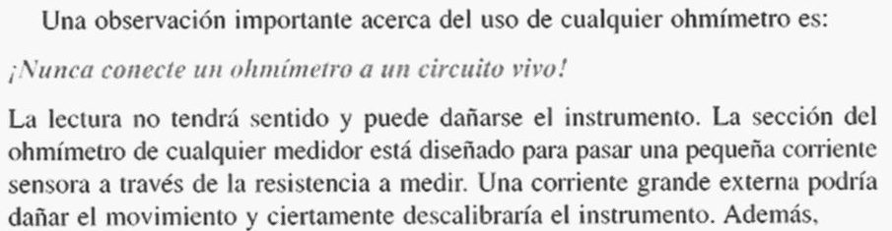
Se define a un ohmio como la resistencia eléctrica que existe entre dos puntos de un conductor, cuando una diferencia de potencial constante de 1 voltio aplicada entre estos dos puntos, produce, en dicho conductor, una corriente de intensidad de 1 amperio (cuando no haya fuerza electromotriz en el conductor). Se representa por la letra griega mayúscula Ω.
También se define como la resistencia eléctrica que presenta una columna de mercurio de 5,3 cm de altura y 1 mm² de sección transversal a una temperatura de 0 °C. De acuerdo a la ley de Ohm tenemos que:

Slide 6
CODUCTIVIDAD ELÉCTRICA
La conductividad eléctrica es una medida de la capacidad de un material de dejar pasar la corriente eléctrica, su aptitud para dejar circular libremente las cargas eléctricas. La conductividad depende de la estructura atómica y molecular del material, los metales son buenos conductores porque tienen una estructura con muchos electrones con vínculos débiles y esto permite su movimiento. La conductividad también depende de otros factores físicos del propio material y de la temperatura.
La conductividad es la inversa de la resistividad, por tanto , y su unidad es el S/m (siemens por metro) o Ω-1·m-1. Usualmente la magnitud de la conductividad (σ) es la proporcionalidad entre el campo eléctrico E y la densidad de corriente de conducción J:
Un hilo de cobre de 1 metro de longitud y un gramo de masa, que da una resistencia de 0,15388 Ω a 20 °C al que asignó una conductividad eléctrica de 100% IACS

Slide 7
CODUCTIVIDAD ELÉCTRICA

Slide 8


CODUCTANCIA ELÉCTRICA
Se denomina conductancia eléctrica (G) de un conductor, a la inversa de la oposición que dicho conductor presenta al movimiento de los electrones en su cuerpo, es decir que la conductancia es la propiedad inversa de la resistencia eléctrica.
No debe confundirse con conducción, que es el mecanismo mediante el cual la carga fluye, o con la conductividad, que es la conductancia de un material específico.
La unidad de medida de la conductancia en el Sistema internacional de unidades es el siemens.
Este parámetro es especialmente útil a la hora de tener que manejar valores de resistencia muy pequeños, como es el caso de los conductores eléctricos.
Se denomina siemens (símbolo S) a la unidad derivada del SI para la medida de la conductancia eléctrica.
La conductancia eléctrica se representa por la letra (G) cuya unidad es el siemens, y su inversa la resistencia eléctrica se representa por la letra (R), cuya unidad es el ohm (también llamada ohmio).
En donde I es la intensidad eléctrica o corriente eléctrica, y V es el voltaje (Tensión o diferencia de potencial eléctrico).

Slide 9
CODUCTANCIA ELÉCTRICA

Slide 10
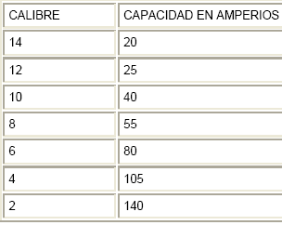
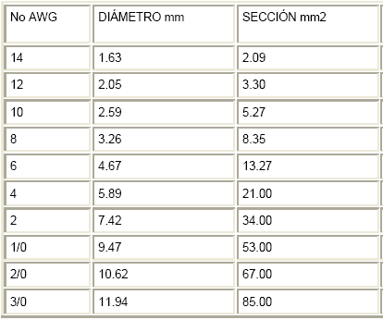
El calibre de los conductores tiene que estar sometido a ciertas condiciones de uso como la cantidad de corriente que puedan transportar. Para esto se tiene en cuenta la siguiente tabla:
CALIBRE DE CONDUCTORES
En el sistema AWG (American Wire Gauge), es mediante un número, los números mas altos hacen referencia a los calibres más delgados, y los números mas bajos, a los calibres mas gruesos.

Slide 11

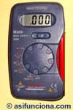
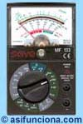
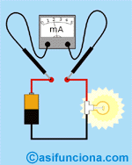
INTENSIDAD DE CORRIENTE
Es la cantidad de electrones que pasan por un punto en un segundo. Imaginemos que pudiésemos contar los electrones que pasan por un punto de un circuito eléctrico en un segundo. Pues eso seria la Corriente eléctrica. Se mide en Amperios (A). Por ejemplo una corriente de 1 A (amperio) equivale a 6,25 trillones de electrones que han pasado en un segundo.
En el sistema de unidades se expresa en C/s=A (culombios partido por segundo), unidad que se denomina amperio
MEDICIÓN DE LA INTENSIDAD DE LA CORRIENTE ELÉCTRICA O AMPERAJE

Slide 12
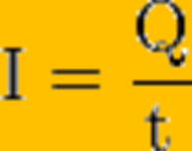
INTENSIDAD DE CORRIENTE
Un amperio (1 A) es la cantidad de corriente que existe cuando un número de electrones con una carga total de un culombio (1 C) se mueve a través de un área de sección transversal determinado, de un cable conductor, en un segundo (1 s).

Slide 13
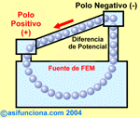
DIFERENCIA DE POTENCIAL
El voltaje, tensión o diferencia de potencial es la presión que ejerce una fuente de suministro de energía eléctrica o fuerza electromotriz (FEM) sobre las cargas eléctricas o electrones en un circuito eléctrico cerrado, para que se establezca el flujo de una corriente eléctrica.
A mayor diferencia de potencial o presión que ejerza una fuente de FEM sobre las cargas eléctricas o electrones contenidos en un conductor, mayor será el voltaje o tensión existente en el circuito al que corresponda ese conductor.
La diferencia de potencial entre dos puntos de una fuente de FEM se manifiesta como la acumulación de cargas eléctricas negativas ( ELECTRONES)

Slide 14
DIFERENCIA DE POTENCIAL
Cuanto mayor sea la f.e.m. entre cargas mayor será el flujo. Este parámetro es importante en el diseño de los aparatos eléctricos y electrónicos, pues uno diseñado para determinado voltaje podría quemarse si se somete a un voltaje superior, o no funcionar si se le conecta a un voltaje inferior.
Los aparatos que podemos encontrar en el mercado vienen indicados con el voltaje para el cual están diseñados, y esa indicación debe ser siempre respetada si queremos que realice un funcionamiento normal. Así, una lámpara que indique 6 V. no puede conectarse a un f.e.m. de 24 V., porque se quemaría; de la misma forma que una lámpara que trabaje a 220 V. se iluminaría débilmente si se conectase a una f.e.m. de 110 V.
Mientras exista diferencia de potencial entre dos cargas eléctricas, y ambas estén conectadas entre sí, existirá flujo de corriente

Slide 15
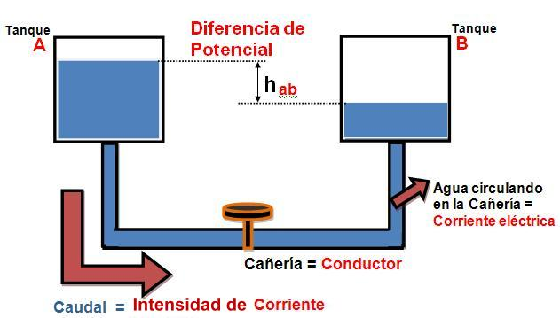
El voltio se define como la diferencia de potencial a lo largo de un conductor cuando una corriente de un amperio utiliza un vatio de potencia
También se puede definir como .
El Volt se define como la diferencia de potencial existente entre dos puntos tales que hay que realizar un trabajo de 1 Joule para trasladar del uno al otro la carga de 1 Culomb:

Slide 17
POTENCIA ELÉCTRICA
La potencia eléctrica es la relación de paso de energía por unidad de tiempo; es decir, la cantidad de energía entregada o absorbida por un elemento en un tiempo determinado (P = dE / dt). La unidad en el sistema internacional de unidades es el Vatio, o que es lo mismo, Watt.
Potencia es la velocidad a la que se consume energía.
1 J/s equivale a 1 watt (W), por tanto, cuando se consume 1 joule de potencia en un segundo, estamos gastando o consumiendo 1 watt de energía eléctrica.
El vatio es la unidad de potencia del Sistema Internacional de Unidades. Su símbolo es W.
Es el equivalente a 1 julio sobre segundo (1 J/s) , un vatio es la potencia eléctrica producida por una diferencia de potencial de 1 voltio y una corriente eléctrica de 1 amperio.
La potencia eléctrica de los aparatos eléctricos se expresa en vatios, si son de poca potencia, pero si son de mediana o gran potencia se expresa en kilovatios (kW) que equivale a 1000 vatios. Un kW equivale a 1,35984 caballos de vapor

Slide 18
POTENCIA ELÉCTRICA

Slide 19
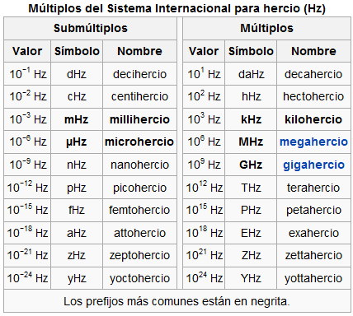

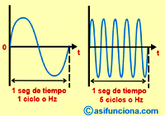
FRECUENCIA ELÉCTRICA
El hercio, hertzio o hertz (símbolo Hz), es la unidad de frecuencia del Sistema Internacional de Unidades
Un hercio es la frecuencia de una oscilación que sufre una partícula en un período de un segundo.
Un hercio representa un ciclo por cada segundo

Slide 20
ELECTROQUIMICA
¿Cómo funciona una batería de acumuladores?
El proceso químico de la oxidación genera un flujo de electrones desde el ánodo al cátodo, ese flujo de electrones es lo que conocemos como electricidad.
En una celda el agente reductor pierde electrones por tanto se oxida. El electrodo en donde se verifica la oxidación se llama ánodo.
En el otro electrodo la sustancia oxidante gana electrones y por tanto se reduce. El electrodo en que se verifica la reducción se llama cátodo.
+
-
PbO2
Pb
Durante la carga se desprende hidrógeno libre de la placa negativa y oxigeno de la positiva. Debido a la naturaleza explosiva del hidrógeno, cuando una batería está en proceso de carga no debe acercársele ninguna llama de fuego.

Slide 21
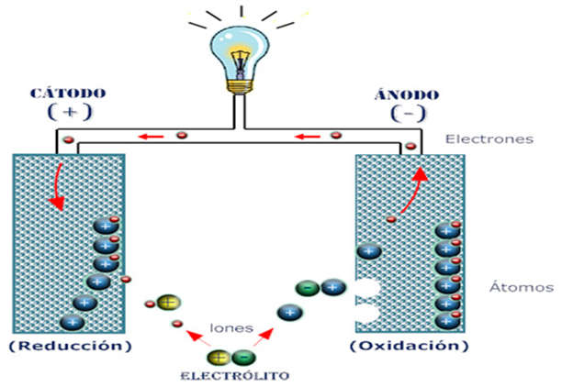
ELECTROQUIMICA
Ánodo: "camino ascendente de la corriente eléctrica: polo positivo".
Cátodo: "camino descendente de la corriente eléctrica: polo negativo".
Un ion es una subpartícula cargada eléctricamente constituida por un átomo o molécula que no es eléctricamente neutra.
Los iones cargados negativamente, producidos por haber más electrones que protones, se conocen como aniones (que son atraídos por el ánodo) y
los cargados positivamente, consecuencia de una pérdida de electrones, se conocen como cationes (los que son atraídos por el cátodo).
Anión ("el que va hacia abajo") tiene carga eléctrica negativa.
Catión ("el que va hacia arriba") tiene carga eléctrica positiva.

Slide 22
BATERIA DE ACUMULADORES
Éste consta de los siguientes elementos:
a) Un ánodo formado por una serie de placas de plomo.
b) Un cátodo constituido por una serie de placas de plomo recubiertas de PbO₂.
c) Un líquido electrolítico que es una disolución de ácido sulfúrico donde se hayan sumergidos lo electrodos.

Slide 23
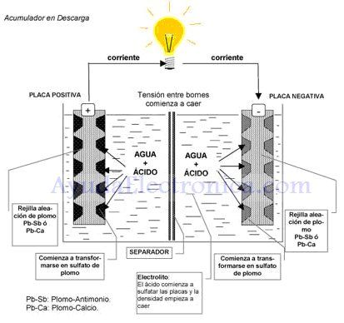
ACUMULADOR DESCARGANDO
Durante la descarga del acumulador la corriente que se produce, provoca un cambio de condición a través de la reacción que hace que el bióxido de plomo, (PbO₂), de la placa positiva al combinarse con el ácido sulfúrico, (H₂SO₄), forma sulfato de plomo, (PbSO₄), el oxigeno, (O), liberado del bióxido de plomo, (PbO₂), Al combinarse con el hidrógeno, (H₂), liberado del ácido sulfúrico (H₂SO₄), formando agua, (H₂O). El plomo, (Pb), de la placa negativa se combina con el ácido sulfúrico, (H₂SO₄), formando sulfato de plomo, (PbSO₄).
Consecuentemente la densidad del electrólito disminuye como disminuye la tensión.

Slide 24
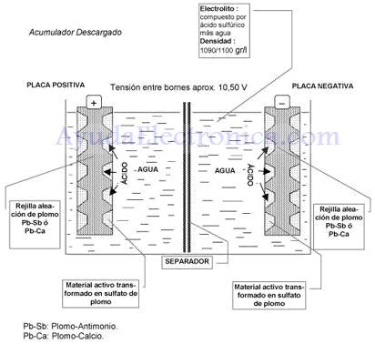
ACUMULADOR DESCARGADO
Para arrancar el motor, se necesita la máxima corriente de la batería; en el corto periodo en que funciona el motor de arranque, puede consumir hasta 400 amperes; debido a este alto consumo no se debe hacer funcionar el motor de arranque mas de 30 segundos continuos; debe dejarse un minuto de intervalo para reducir la posibilidad de una descarga total, de la batería, o un sobrecalentamiento en las partes internas del motor de arranque. Un motor grande necesita, mínimo una batería de 400 Amperes para arrancar, y un motor pequeño solo necesita uno de 250 A

Slide 25
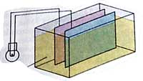
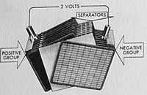
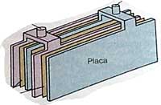
BATERIA DE ACUMULADORES

Slide 26
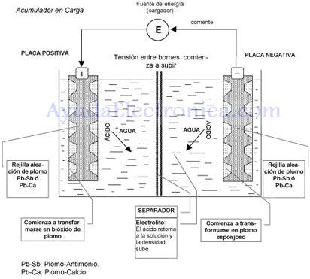
ACUMULADOR CARGANDO
Durante la carga la corriente que el acumulador recibe del cargador provoca la reacción inversa a la de descarga, volviendo a la condición inicial, bióxido de plomo (PbO₂), placa positiva, plomo esponjoso (Pb), placa negativa y ácido sulfúrico (H₂SO₄) electrólito a 1.260 / 1.280 P.e. de densidad. La tensión aumenta hasta cierto valor, (2.6 Ve), superado el cual se manifiesta la electrólisis del agua que genera la separación del hidrógeno y del oxigeno que son liberadas de las placas positivas y negativas respectivamente.

Slide 27
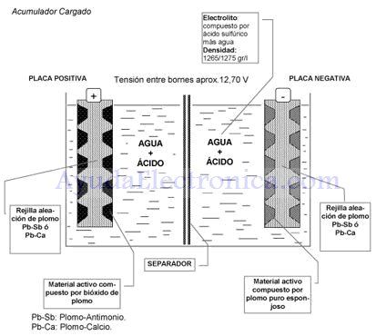
ACUMULADOR CARGADO
Los separadores porosos no son conductores, y evitan cortocircuitos, cada grupo forma una celda con un voltaje algo superior a los 2 voltios. El voltaje de cada celda es el mismo sin importar su tamaño y el número de placas. Para lograr voltajes mas altos las celdas se deben conectar en serie ( por ejemplo 6 celdas producirán 12 voltios)

Slide 28
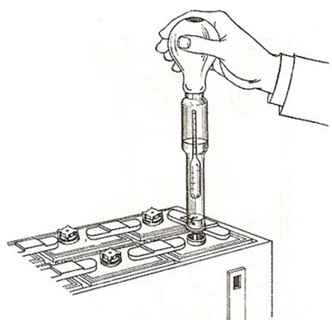
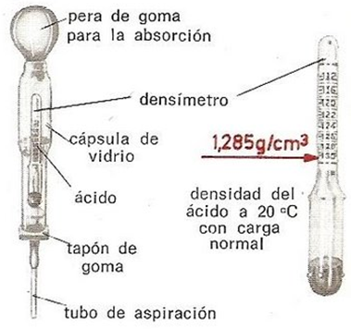
COMPROBACIÓN DE LA CARGA
Para comprobar el estado de carga dela batería se usa un densímetro o pesa-acidos. Esta constituido por una probeta de cristal, con una prolongación abierta, para introducir por ella el liquido a medir, el cual se absorbe por el vacío interno que crea la pera de goma situada en la parte superior de la probeta. Dentro de la misma va colocada una ampolla de vidrio, cerrada y llena de aire, equilibrada con peso a base de perdigones de plomo.
La ampolla esta graduada en unidades densimétricas de 1 a 1,30 g/cm3.
Las pruebas con densímetro no deben hacerse inmediatamente luego de haber llenado los vasos con agua destilada, sino que se debe esperar a que esta se halla mezclado absolutamente con el acido.
Un buen rendimiento de la batería se logra cuando la densidad del electrolito esta comprendida entre 1,24 y 1,26. Para plena carga debe marcar 1,28. Si poseemos un valor de 1,19 la batería se encuentra descargada.

Slide 29
PRUEBAS EN EL ACUMULADOR
Si se debe cambiar el ácido se deberán seguir la prevención de riesgos laborales, como la utilización de guantes, mandiles, gafas, etc. adecuados para riesgos químicos, debemos recordar que el ácido que se manipula es sulfúrico.
¡Norma importantísima¡ Al efectuar la mezcla ácido con agua, siempre se debe echar el ácido sobre el agua y no al revés porque resulta muy peligroso, existe el riesgo de proyección de líquido al exterior.
Una manera de saber el estado de carga de las baterías es midiendo la densidad de la mezcla ácido-agua, pero generalizando podemos decir que la densidad de una batería cargada completamente presenta valores entre 1,20 kg/dm3 y 1,28 kg/dm3. Por ejemplo, los datos de una batería pueden ser:
- Cargada 1,28 kg/dm3 y 2,1 V
- Descargada 1,12 kg/dm3 y 1,7 V.
36 Ah, 180 A, 12 V,
1. La primera cifra hace referencia a la capacidad en amperios hora, este dato nos indica el amperaje que puede proporcionar la batería en una hora, aunque es más frecuente que nos den la capacidad nominal C20 o K20 que es la capacidad que alcanza la batería después de una descarga de 20 horas, por ejemplo; si disponemos de una batería de 80 Ah y C20 hallar su intensidad media de la corriente de descarga: Im = 80Ah/20 h = 4 A
2. La segunda cifra hace referencia a la corriente de prueba.
3. La tercera cifra nos indica la tensión en voltios que nos proporciona la batería.

Slide 30
Aquí tenemos una tabla con las principales magnitudes eléctricas y sus fórmulas:

